Slide 1

BAC PRO Gestion Administration
ATELIERS RÉDACTIONNELS

Slide 2
Pourquoi des ateliers rédactionnels ?
Les savoirs rédactionnels ne sont pas innés pour nos futurs gestionnaires administratifs. Le référentiel a donc prévu les moyens de ses objectifs en intégrant les ateliers rédactionnels.

Slide 3
Des compétences rédactionnelles indispensables au professionnel
Note d’opportunité
«La compétence à communiquer intègre une maîtrise langagière spécifique du métier et une utilisation du lexique de l’organisation dans tout type de contexte et de situation professionnels».
Notes:
Les professionnels interrogés ont tous indiqué combien la maîtrise du langage était essentielle : le gestionnaire doit maîtriser le langage propre langage propre au contexte et aux situations qu’il rencontre.

Slide 4
Des compétences rédactionnelles indispensables au professionnel
Le Référentiel d’Activités Professionnelles (RAP)
«Dans son rôle d’interface et de producteur de documents et de supports de communication, le titulaire du Bac Pro GA doit maîtriser la qualité de son expression écrite et orale. Vecteur de l’image de l’organisation, sa maîtrise de l’orthographe et de la syntaxe est impérative».
Notes:
Le RAP affirme lui aussi l’importance de la maîtrise de l’expression, de l’orthographe, de la syntaxe.

Slide 5
Des compétences rédactionnelles complexes
Les écrits auxquels vont être confrontés les élèves durant leur formation, leur certification et leurs pratiques professionnelles ultérieures sont complexes par la diversité :
des contextes et situations de communication,
des genres sollicités,
des procédés d’écriture mis en œuvre.
Notes:
Et d’autant plus complexes qu’un certain nombre d’élèves de seconde sont encore en « délicatesse » avec la maîtrise de la langue écrite courante. Certains n’ont peut-être pas encore validé en entrant en Seconde Professionnelle, la compétence 1 du Socle Commun.

Slide 6
donc…

Slide 7
Une nécessaire collaboration
un enseignement en co disciplinarité : professeur d’économie-gestion et professeur de français,
chaque professeur apportant, selon les productions travaillées, ses compétences disciplinaires spécifiques,
dans un esprit de découverte, de mutualisation et d’enrichissement réciproques,
en vue de la construction progressive d’un « discours-commun ».
Notes:
Compétences disciplinaires qui lui sont propres :
Le professeur d’éco-gestion : connaissances du référentiel, des modalités certificatives, des démarches didactiques liées à l’enseignement professionnel, connaissances des métiers et du milieu professionnel ;
Le professeur de français : connaissances des types de discours, mis en œuvre dans les écrits professionnels, connaissances sur les différents lexiques à mobiliser, connaissances des codes orthographiques, grammaticaux, syntaxiques…

Slide 8
Quelques genres d’ÉCRITS À TRAVAILLER….
Dans le cadre des 17 situations professionnelles du référentiel :
le courrier d’un partenaire ou à un partenaire (réclamation à un fournisseur…),
les consignes de sécurité,
les documents d’accueil,
le discours,
l’annonce…

Slide 9
Pour des résultats appréciables
pour faire évoluer les représentations des jeunes dans l’apprentissage d’un métier : liaison EG/EP,
pour faciliter la poursuite d’études,
et parfaire leurs compétences rédactionnelles qu’elles soient professionnelles ou plus personnelles.
Notes:
Donc : évolution des représentations, poursuites d’études, perfectionnement.

Slide 10
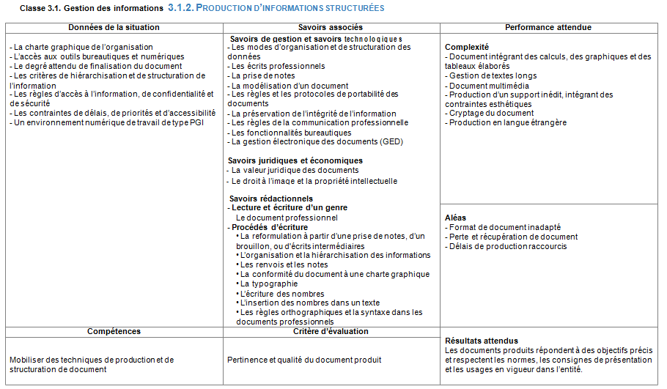
Extrait du RéfÉrentiel
Notes:
Les savoirs rédactionnels sont au cœur de la situation, au même niveau que les savoirs de gestion, technologiques et les savoirs juridiques et économiques.

Slide 11
« Écrire est toujours un art plein de rencontres. La lettre la plus simple suppose un choix entre des milliers de mots, dont la plupart sont étrangers à ce que vous voulez dire »
Alain - 1934

